Slide 1


ΗΥ215 - Εφαρμοσμένα Μαθηματικά για Μηχανικούς
Διαλεξη 20^{η}
Συσχετίσεις και Φασματικές Πυκνότητες

Slide 2
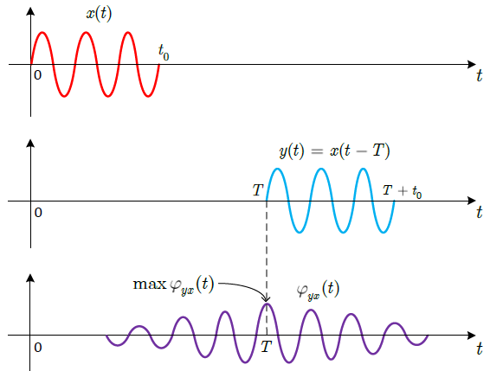
Εφαρμοσμένα Μαθηματικά για Μηχανικούς
HY215 - Εφαρμοσμένα Μαθηματικά για Μηχανικούς Πανεπιστήμιο Κρήτης, Τμήμα Επιστήμης Υπολογιστών
Συσχετίσεις και Φασματικές Πυκνότητες
Ως τώρα μελετήσαμε σήματα και την επίδραση των συστημάτων επάνω τους
Μελετήσαμε μεμονωμένα σήματα και συστήματα
Θα ήταν ενδιαφέρον να μελετήσουμε και τις ομοιότητες μεταξύ σημάτων
Παράδειγμα εφαρμογής
Ανίχνευση απόστασης στόχου
Έννοια της συσχέτισης
Το ανακλώμενο σήμα πρέπει να συσχετιστεί με το εκπεμφθέν για βρεθεί τόσο η παρουσία ενός στόχου όσο και η απόστασή του από τη θέση αναφοράς
Βρίσκει την ομοιότητα των δυο σημάτων στο πεδίο του χρόνου
Έννοια της φασματικής πυκνότητας
Αποτελεί την εικόνα των συσχετίσεων στο χώρο του Fourier
Δείχνει την κατανομή της ενέργειας ή ισχύος ενός σήματος ή την από κοινού κατανομή δυο σημάτων ανά συχνότητα

Slide 3
Εφαρμοσμένα Μαθηματικά για Μηχανικούς
HY215 - Εφαρμοσμένα Μαθηματικά για Μηχανικούς Πανεπιστήμιο Κρήτης, Τμήμα Επιστήμης Υπολογιστών
Συσχετίσεις
Αυτοσυσχέτιση και Ετεροσυσχέτιση
Η αυτοσυσχέτιση συσχετίζει ένα σήμα (περιοδικό ή μη, ενέργειας ή ισχύος) με τον εαυτό του
Συνάρτηση του χρόνου (μετατόπισης) που εκφράζει την ομοιότητα του σήματος σε σχέση με μετατοπισμένες «εκδόσεις» (καθυστερήσεις) του εαυτού του
Η συνάρτηση παίρνει μέγιστη τιμή εκεί που η ομοιότητα είναι «μέγιστη»
Η ετεροσυσχέτιση συσχετίζει δυο σήματα (περιοδικά ή μη, ενέργειας ή ισχύος) μεταξύ τους
Συνάρτηση του χρόνου (μετατόπισης) που εκφράζει την ομοιότητα ενός σήματος σε σχέση με μετατοπισμένες «εκδόσεις» ενός άλλου σήματος
Η συνάρτηση παίρνει μέγιστη τιμή εκεί που η ομοιότητα είναι «μέγιστη»
Είναι βολικό να μελετήσουμε τις συσχετίσεις ανάλογα με το είδος του σήματος
Περιοδικά σήματα
Σήματα ισχύος
Σήματα ενέργειας

Slide 4
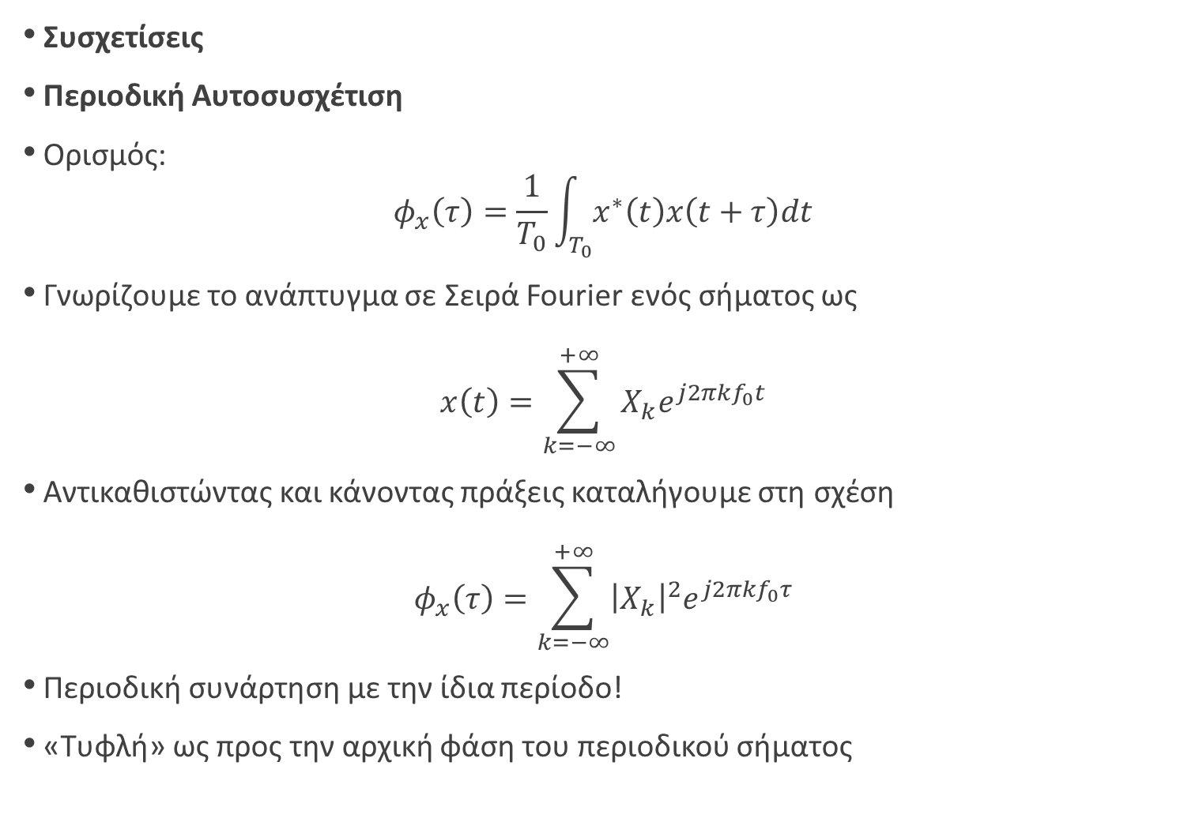
Εφαρμοσμένα Μαθηματικά για Μηχανικούς
HY215 - Εφαρμοσμένα Μαθηματικά για Μηχανικούς Πανεπιστήμιο Κρήτης, Τμήμα Επιστήμης Υπολογιστών
Συσχετίσεις
Περιοδική Αυτοσυσχέτιση
Ορισμός:
$$φ_{x}\left(τ\right)=\frac{1}{T_{0}}\int_{T_{0}}^{ }{x^{∗}\left(t\right)x\left(t+τ\right)dt}$$
Γνωρίζουμε το ανάπτυγμα σε Σειρά Fourier ενός σήματος ως
$$x\left(t\right)=\sum_{k=−∞}^{+∞}{X_{k}e^{j2πkf_{0}t}}$$
Αντικαθιστώντας και κάνοντας πράξεις καταλήγουμε στη σχέση
$$φ_{x}\left(τ\right)=\sum_{k=−∞}^{+∞}{{\left|X_{k}\right|}^{2}e^{j2πkf_{0}τ}}$$
Περιοδική συνάρτηση με την ίδια περίοδο!
«Τυφλή» ως προς την αρχική φάση του περιοδικού σήματος

Slide 5

Εφαρμοσμένα Μαθηματικά για Μηχανικούς
HY215 - Εφαρμοσμένα Μαθηματικά για Μηχανικούς Πανεπιστήμιο Κρήτης, Τμήμα Επιστήμης Υπολογιστών
Συσχετίσεις
Παράδειγμα:
Βρείτε την αυτοσυσχέτιση του σήματος $x\left(t\right)=A\cos{(2πf_{0}t+θ)}$

Slide 6
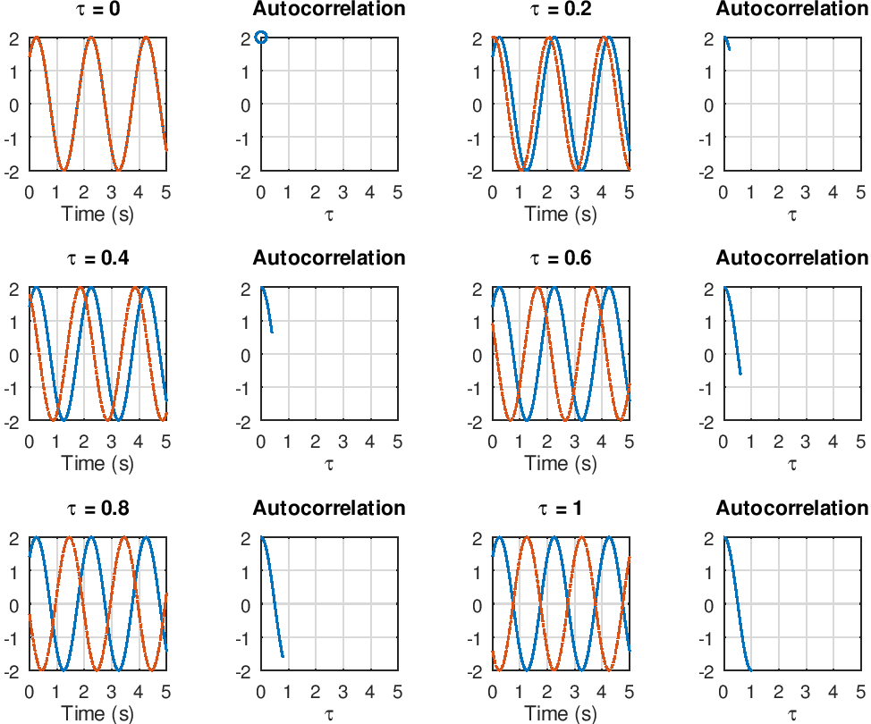

Εφαρμοσμένα Μαθηματικά για Μηχανικούς
HY215 - Εφαρμοσμένα Μαθηματικά για Μηχανικούς Πανεπιστήμιο Κρήτης, Τμήμα Επιστήμης Υπολογιστών
Συσχετίσεις
$$x\left(t\right)=2\cos\left(πt−\frac{π}{4}\right)$$

Slide 7
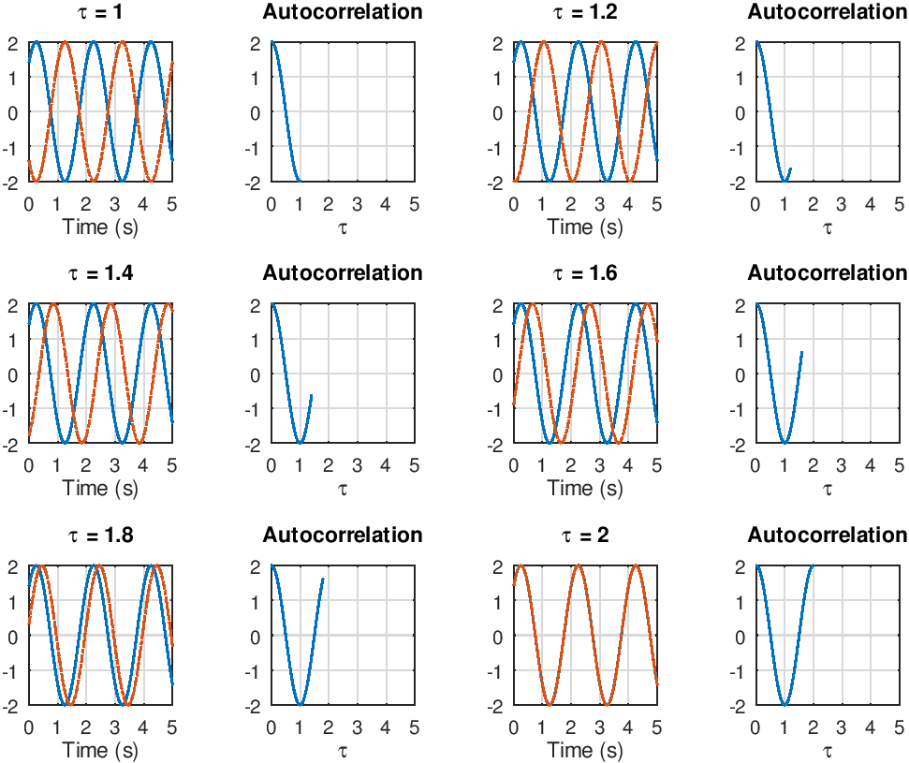
Εφαρμοσμένα Μαθηματικά για Μηχανικούς
HY215 - Εφαρμοσμένα Μαθηματικά για Μηχανικούς Πανεπιστήμιο Κρήτης, Τμήμα Επιστήμης Υπολογιστών
Συσχετίσεις
$$x\left(t\right)=2\cos\left(πt−\frac{π}{4}\right)$$

Slide 8
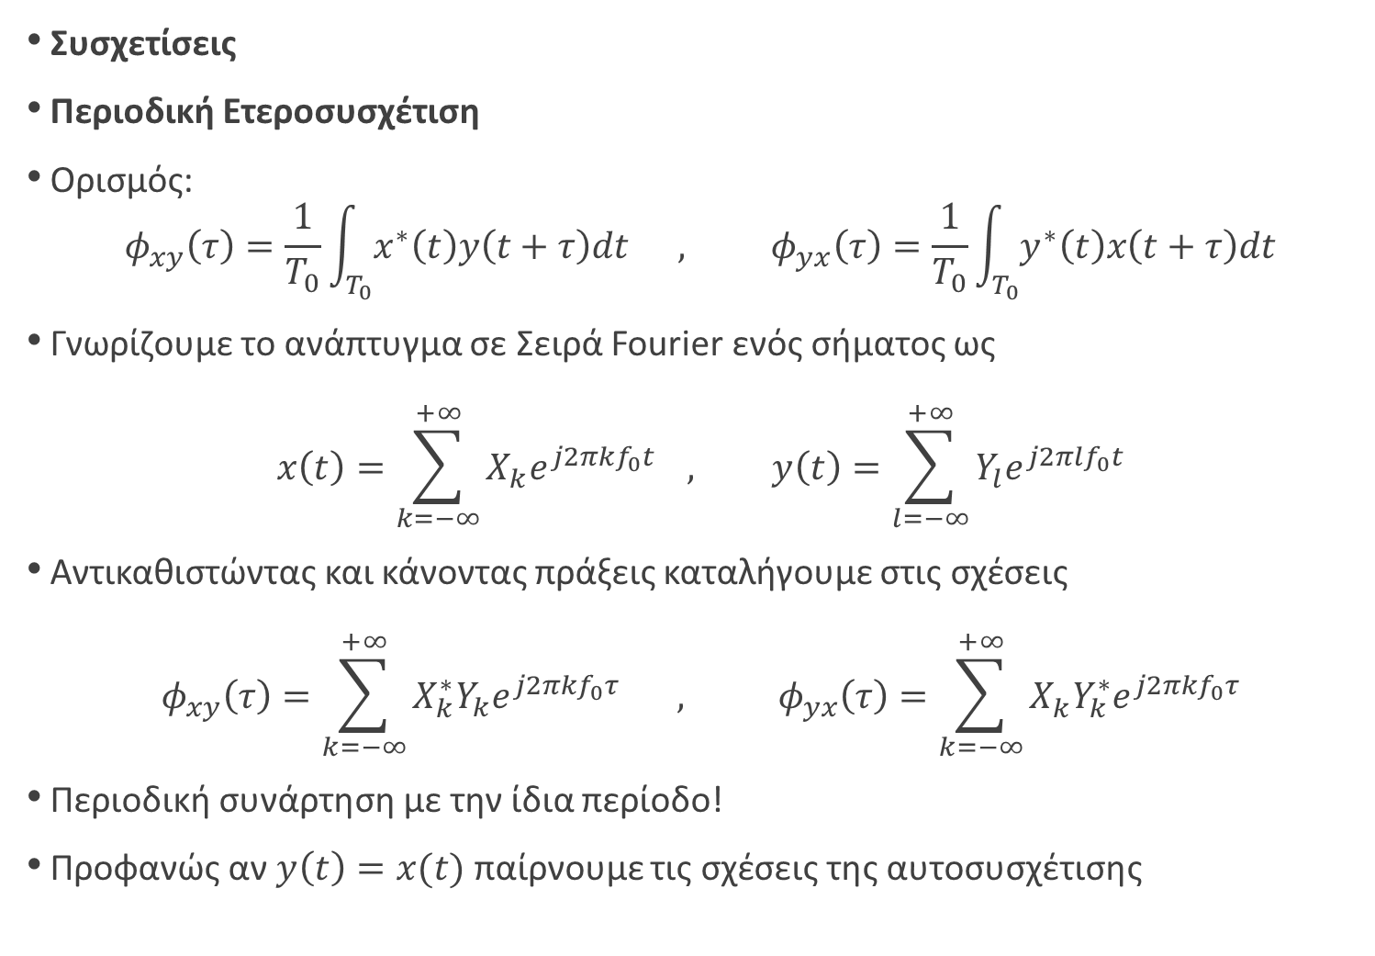
Εφαρμοσμένα Μαθηματικά για Μηχανικούς
HY215 - Εφαρμοσμένα Μαθηματικά για Μηχανικούς Πανεπιστήμιο Κρήτης, Τμήμα Επιστήμης Υπολογιστών
Συσχετίσεις
Περιοδική Ετεροσυσχέτιση
Ορισμός:
$$φ_{xy}\left(τ\right)=\frac{1}{T_{0}}\int_{T_{0}}^{ }{x^{∗}\left(t\right)y\left(t+τ\right)dt} , φ_{yx}\left(τ\right)=\frac{1}{T_{0}}\int_{T_{0}}^{ }{y^{∗}\left(t\right)x\left(t+τ\right)dt}$$
Γνωρίζουμε το ανάπτυγμα σε Σειρά Fourier ενός σήματος ως
$$x\left(t\right)=\sum_{k=−∞}^{+∞}{X_{k}e^{j2πkf_{0}t}} , y\left(t\right)=\sum_{l=−∞}^{+∞}{Y_{l}e^{j2πlf_{0}t}}$$
Αντικαθιστώντας και κάνοντας πράξεις καταλήγουμε στις σχέσεις
$$φ_{xy}\left(τ\right)=\sum_{k=−∞}^{+∞}{X_{k}^{∗}Y_{k}e^{j2πkf_{0}τ}} , φ_{yx}\left(τ\right)=\sum_{k=−∞}^{+∞}{X_{k}^{ }Y_{k}^{∗}e^{j2πkf_{0}τ}}$$
Περιοδική συνάρτηση με την ίδια περίοδο!
Προφανώς αν $y\left(t\right)=x(t)$ παίρνουμε τις σχέσεις της αυτοσυσχέτισης

Slide 9
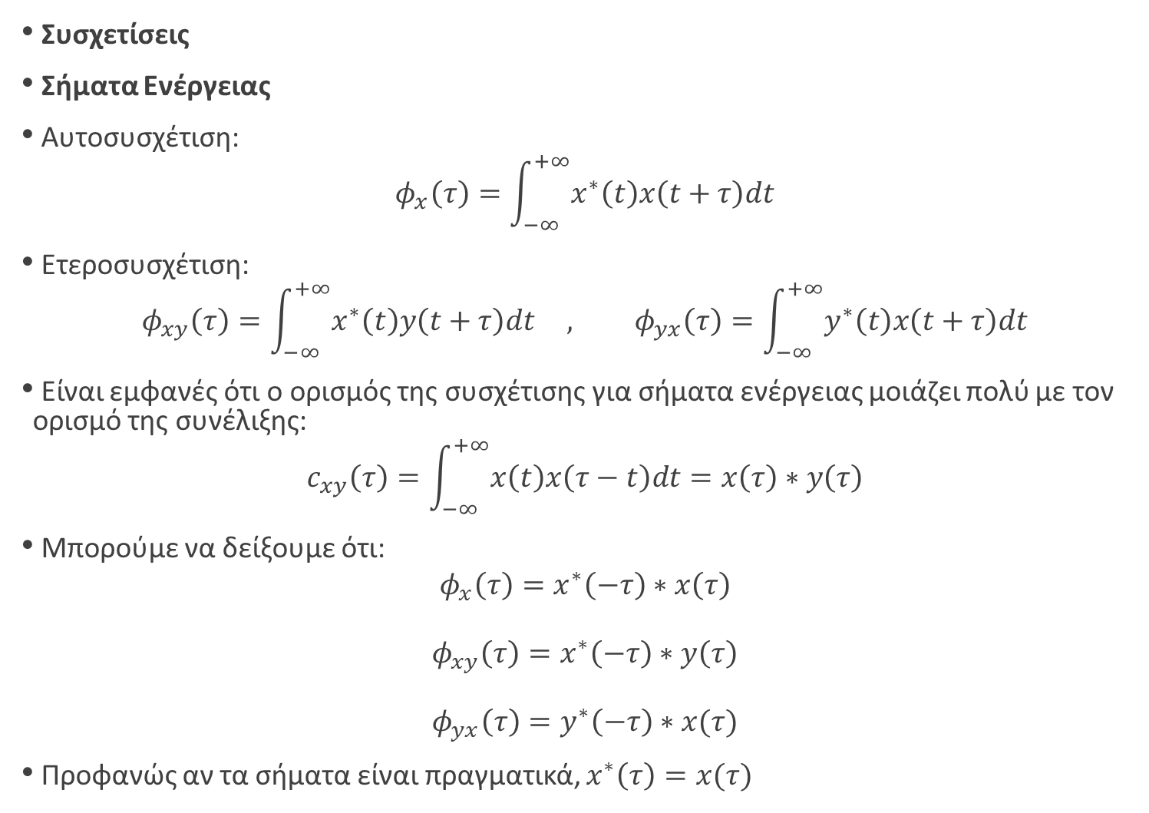
Εφαρμοσμένα Μαθηματικά για Μηχανικούς
HY215 - Εφαρμοσμένα Μαθηματικά για Μηχανικούς Πανεπιστήμιο Κρήτης, Τμήμα Επιστήμης Υπολογιστών
Συσχετίσεις
Σήματα Ενέργειας
Αυτοσυσχέτιση:
$$φ_{x}\left(τ\right)=\int_{−∞}^{+∞}{x^{∗}\left(t\right)x\left(t+τ\right)dt}$$
Ετεροσυσχέτιση:
$$φ_{xy}\left(τ\right)=\int_{−∞}^{+∞}{x^{∗}\left(t\right)y\left(t+τ\right)dt} , φ_{yx}\left(τ\right)=\int_{−∞}^{+∞}{y^{∗}\left(t\right)x\left(t+τ\right)dt}$$
Είναι εμφανές ότι ο ορισμός της συσχέτισης για σήματα ενέργειας μοιάζει πολύ με τον ορισμό της συνέλιξης:
$$c_{xy}\left(τ\right)=\int_{−∞}^{+∞}{x\left(t\right)x\left(τ−t\right)dt}=x\left(τ\right)∗y\left(τ\right)$$
Μπορούμε να δείξουμε ότι:
$$φ_{x}\left(τ\right)=x^{∗}\left(−τ\right)∗x\left(τ\right)$$
$$φ_{xy}\left(τ\right)=x^{∗}\left(−τ\right)∗y\left(τ\right) \\ φ_{yx}\left(τ\right)=y^{∗}\left(−τ\right)∗x(τ)$$
Προφανώς αν τα σήματα είναι πραγματικά, $x^{∗}\left(τ\right)=x(τ)$
Η συσχέτιση είναι μια συνέλιξη χωρίς τη χρονική αντιστροφή στην προεργασία των πράξεων

Slide 10
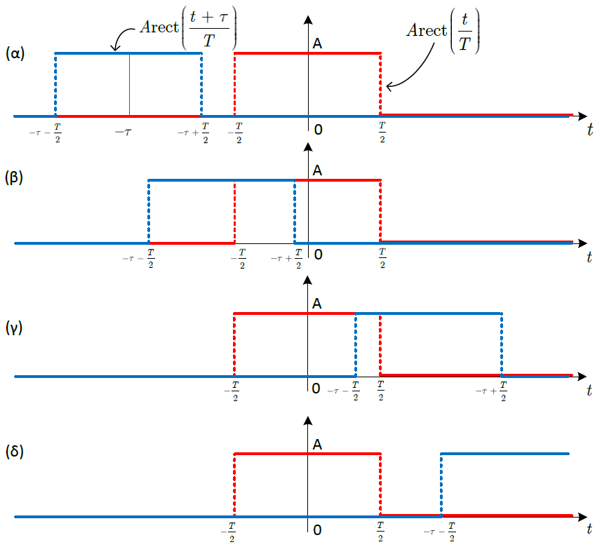
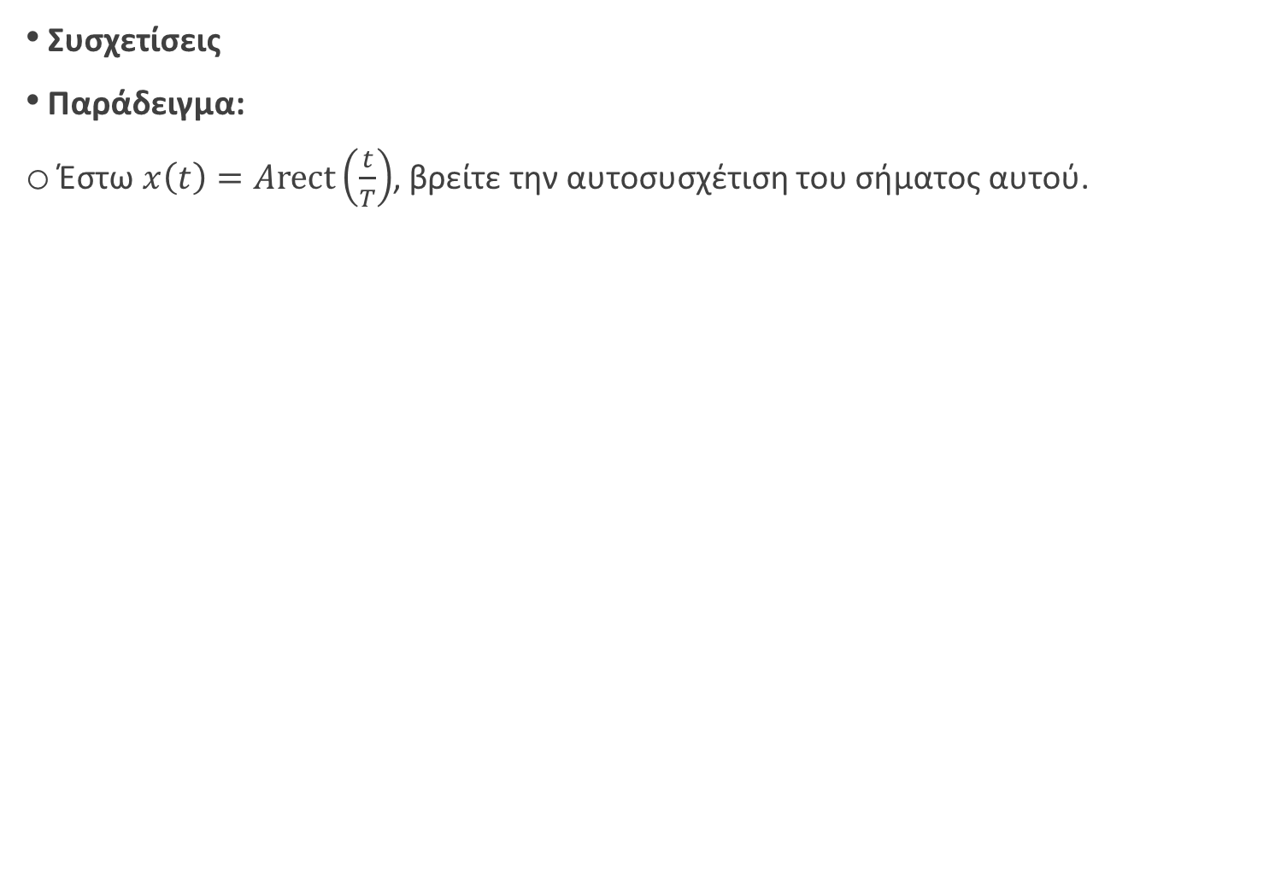

Εφαρμοσμένα Μαθηματικά για Μηχανικούς
HY215 - Εφαρμοσμένα Μαθηματικά για Μηχανικούς Πανεπιστήμιο Κρήτης, Τμήμα Επιστήμης Υπολογιστών
Συσχετίσεις
Παράδειγμα:
Έστω $x\left(t\right)=Arect\left(\frac{t}{T}\right)$, βρείτε την αυτοσυ- σχέτιση του σήματος αυτού.

Slide 11
Εφαρμοσμένα Μαθηματικά για Μηχανικούς
HY215 - Εφαρμοσμένα Μαθηματικά για Μηχανικούς Πανεπιστήμιο Κρήτης, Τμήμα Επιστήμης Υπολογιστών
Συσχετίσεις
Παράδειγμα:

Slide 12
Εφαρμοσμένα Μαθηματικά για Μηχανικούς
HY215 - Εφαρμοσμένα Μαθηματικά για Μηχανικούς Πανεπιστήμιο Κρήτης, Τμήμα Επιστήμης Υπολογιστών
Συσχετίσεις
Παράδειγμα:

Slide 13
Εφαρμοσμένα Μαθηματικά για Μηχανικούς
HY215 - Εφαρμοσμένα Μαθηματικά για Μηχανικούς Πανεπιστήμιο Κρήτης, Τμήμα Επιστήμης Υπολογιστών
Συσχετίσεις
Παράδειγμα:

Slide 14
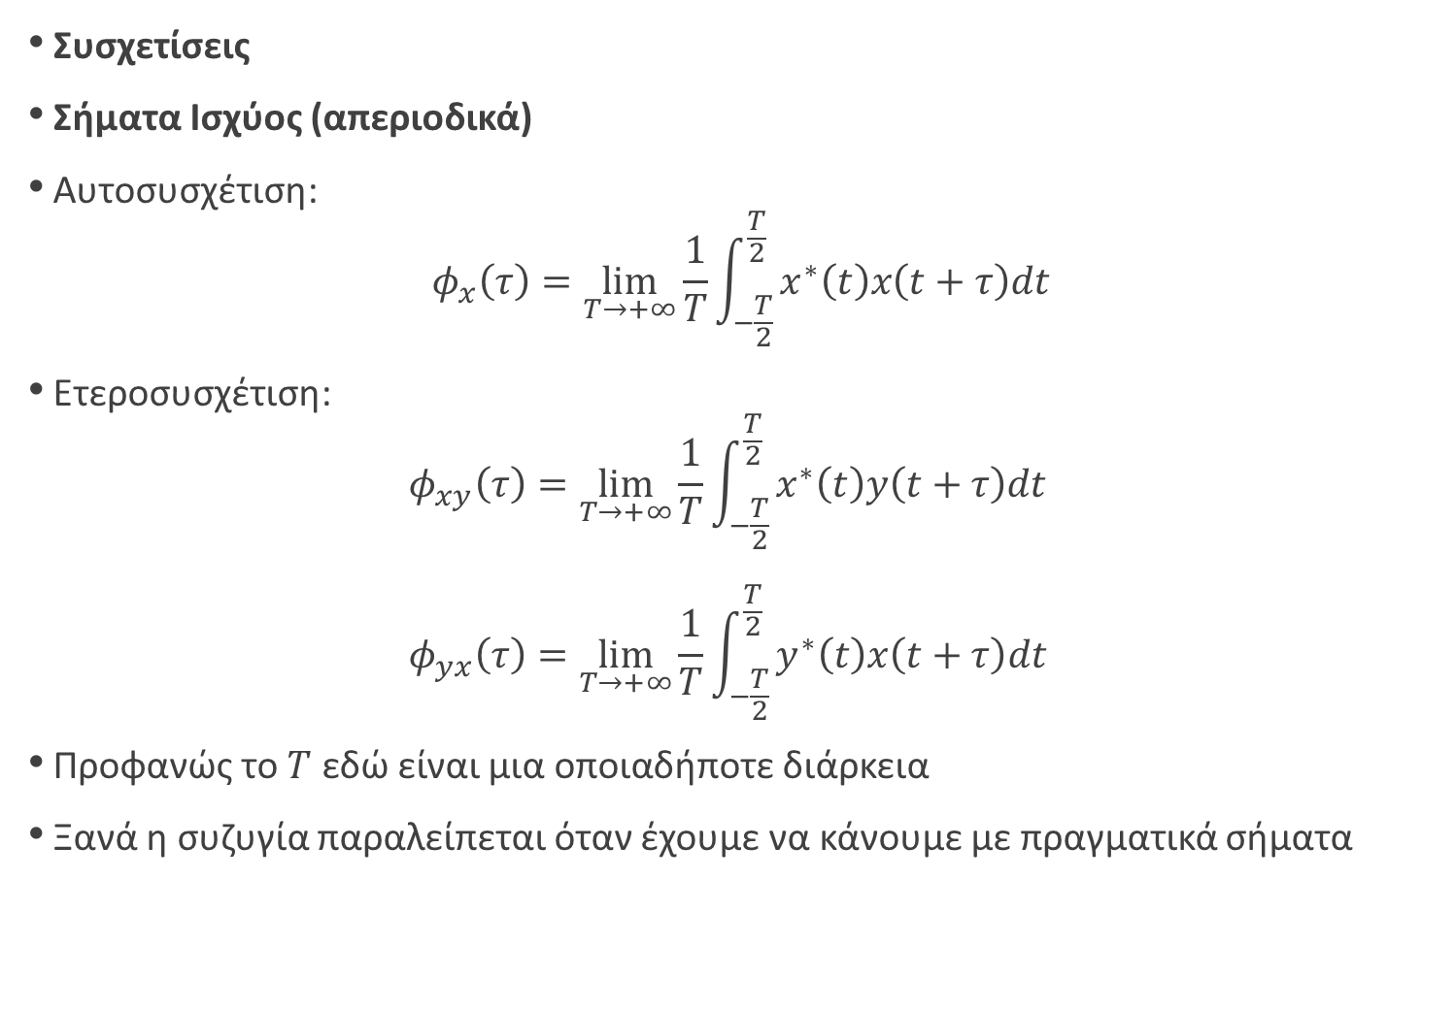
Εφαρμοσμένα Μαθηματικά για Μηχανικούς
HY215 - Εφαρμοσμένα Μαθηματικά για Μηχανικούς Πανεπιστήμιο Κρήτης, Τμήμα Επιστήμης Υπολογιστών
Συσχετίσεις
Σήματα Ισχύος (απεριοδικά)
Αυτοσυσχέτιση:
$$φ_{x}\left(τ\right)=\lim_{T→+∞}\frac{1}{T}\int_{−\frac{T}{2}}^{\frac{T}{2}}{x^{∗}\left(t\right)x\left(t+τ\right)dt}$$
Ετεροσυσχέτιση:
$$φ_{xy}\left(τ\right)=\lim_{T→+∞}\frac{1}{T}\int_{−\frac{T}{2}}^{\frac{T}{2}}{x^{∗}\left(t\right)y\left(t+τ\right)dt} \\ φ_{yx}\left(τ\right)=\lim_{T→+∞}\frac{1}{T}\int_{−\frac{T}{2}}^{\frac{T}{2}}{y^{∗}\left(t\right)x\left(t+τ\right)dt}$$
Προφανώς το $Τ$ εδώ είναι μια οποιαδήποτε διάρκεια
Ξανά η συζυγία παραλείπεται όταν έχουμε να κάνουμε με πραγματικά σήματα

Slide 15
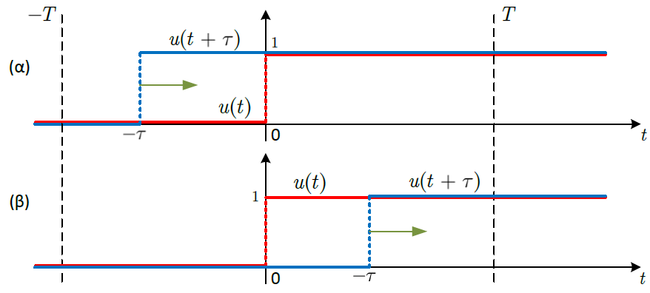

Εφαρμοσμένα Μαθηματικά για Μηχανικούς
HY215 - Εφαρμοσμένα Μαθηματικά για Μηχανικούς Πανεπιστήμιο Κρήτης, Τμήμα Επιστήμης Υπολογιστών
Συσχετίσεις
Παράδειγμα:
Έστω $x\left(t\right)=u(t)$, βρείτε την αυτοσυσχέτιση του σήματος αυτού.

Slide 16
Εφαρμοσμένα Μαθηματικά για Μηχανικούς
HY215 - Εφαρμοσμένα Μαθηματικά για Μηχανικούς Πανεπιστήμιο Κρήτης, Τμήμα Επιστήμης Υπολογιστών
Συσχετίσεις
Παράδειγμα:

Slide 17
Εφαρμοσμένα Μαθηματικά για Μηχανικούς
HY215 - Εφαρμοσμένα Μαθηματικά για Μηχανικούς Πανεπιστήμιο Κρήτης, Τμήμα Επιστήμης Υπολογιστών
Συσχετίσεις
Παράδειγμα:

Slide 18
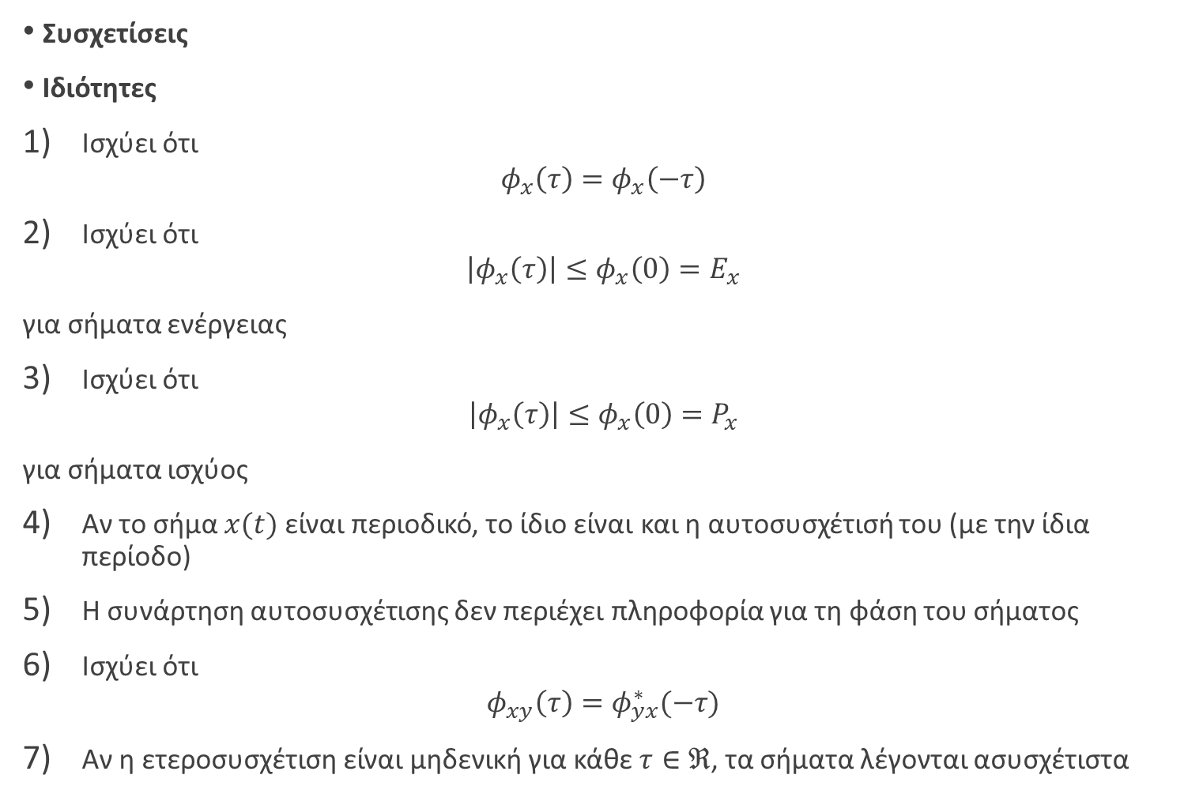
Εφαρμοσμένα Μαθηματικά για Μηχανικούς
HY215 - Εφαρμοσμένα Μαθηματικά για Μηχανικούς Πανεπιστήμιο Κρήτης, Τμήμα Επιστήμης Υπολογιστών
Συσχετίσεις
Ιδιότητες
Ισχύει ότι
$$φ_{x}\left(τ\right)=φ_{x}\left(−τ\right)$$
Ισχύει ότι
$$\left|φ_{x}\left(τ\right)\right|≤φ_{x}\left(0\right)=E_{x}$$
για σήματα ενέργειας
Ισχύει ότι
$$\left|φ_{x}\left(τ\right)\right|≤φ_{x}\left(0\right)=P_{x}$$
για σήματα ισχύος
Αν το σήμα $x(t)$ είναι περιοδικό, το ίδιο είναι και η αυτοσυσχέτισή του (με την ίδια περίοδο)
Η συνάρτηση αυτοσυσχέτισης δεν περιέχει πληροφορία για τη φάση του σήματος
Ισχύει ότι
$$φ_{xy}\left(τ\right)=φ_{yx}^{∗}(−τ)$$
Αν η ετεροσυσχέτιση είναι μηδενική για κάθε $τ∈ℜ$, τα σήματα λέγονται ασυσχέτιστα

Slide 19
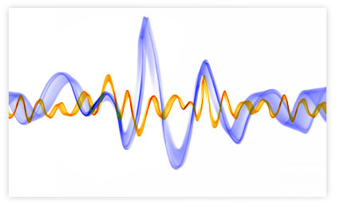
Εφαρμοσμένα Μαθηματικά για Μηχανικούς
HY215 - Εφαρμοσμένα Μαθηματικά για Μηχανικούς Πανεπιστήμιο Κρήτης, Τμήμα Επιστήμης Υπολογιστών
ΤΕΛΟΣ ΔΙΑΛΕΞΗΣ

Slide 20
E.BA.
AM: 4238 x 2

